Slide 1
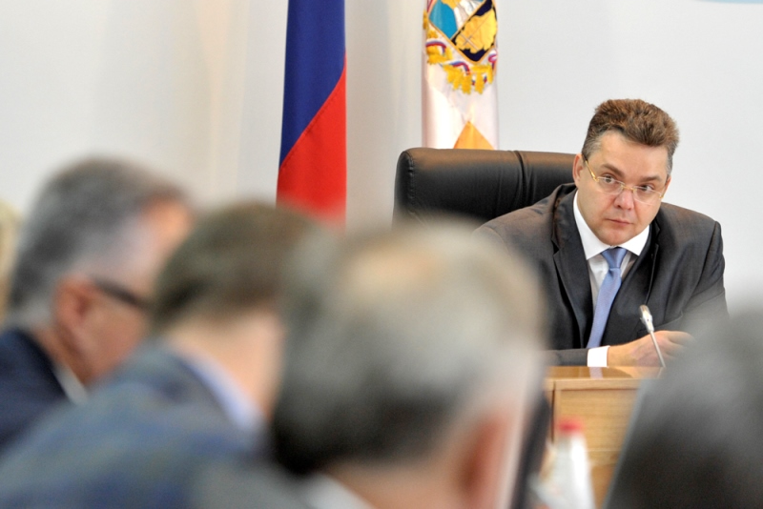
Тема: Государственный этикет и культура государственных организаций

Slide 2
План лекции:
1. Модели связей с общественностью в системе государственного управления;
2. Культура государственных организаций;
3. Государственный этикет.

Slide 3
Связи с общественностью в системе государственного управления -это целенаправленное взаимодействие структур государственного аппарата с гражданами и общественными институтами, которое можно определить как реализуемую ими информационно-коммуникативную функцию публичной власти и управления, позволяющую оценивать отношения различных кругов общественности к тем или иным решениям и действиям, идентифицировать провозглашаемую и реально проводимую политику, соотносить реализуемые программы с общественными интересами, формировать массовые представления по каким-либо проблемам для обретения общественного понимания, поддержки принятия и выполнения соответствующих мер.

Slide 4
Первая модель заключается в информировании общественности о деятельности госоргана. Этой задачей занимаются пресс-службы, отделы по связям со СМИ, политическими партиями и общественными организациями. Распространяемая этими подразделениями информация носит односторонний характер, так как она дозируется с целью создания положительного образа при помощи пропагандистских методов. Ее еще называют «асимметричной», поскольку здесь не возникает должной обратно-поступательной реакции общества. Односторонность информационного потока не позволяет в полной мере выполнять эту функцию и не оправдывает демократических ожиданий общества.

Slide 5
Вторая модель включает в себя использование не просто известных пропагандистских методов и приемов для распространения положительной информации о своей деятельности, но и специальных технологий, способных убеждать, причем прежде всего ту часть общества, на которую ориентируются в данный момент и по данной проблеме. Эту модель называют «двусторонне асимметричной», так как во внимание принимается реакция стороны, на которую оказывается воздействие, но лишь постольку, поскольку это может быть выгодным или невыгодным для госоргана.

Slide 6
Третья модель предполагает не только регулярное информирование со стороны госоргана для улучшения взаимопонимания между ним и общественностью, но также служит для своевременного предотвращения конфликтных ситуаций и координации своей деятельности в соответствии с общественными интересами. Ее называют «двусторонне симметричной», так как в ней используются способы, позволяющие с большей степенью точности отвечать интересам демократического общества. Эта модель может считаться более этичной, ибо когда власть не опасается обвинений в некомпетентности или неэффективности, когда власть устойчива, открыта для общественного диалога, тогда она, если не целиком оправдывает санкционированное выборами доверие народа, то вполне может пользоваться им, опираться и рассчитывать на него.

Slide 7
Основные направления деятельности служб «ПР» в государственных органах состоят в следующем:
информирование общественности о деятельности госоргана, о существе принимаемых решений;
мониторинг общественного мнения;
взаимодействие с территориями;
анализ и прогнозирование общественно-политического процесса;

Slide 8
Основные направления деятельности служб «ПР» в государственных органах состоят в следующем:
гражданское просвещение и развитие у людей чувства сопричастности, гражданской позиции;
формирование положительного образа госоргана и вида госслужбы, забота о паблисити руководителей и других должностных лиц.

Slide 9
Инструменты коммуникаций в деятельности служб «ПР» в государственных органах:
СМИ,
Компьютерные сети,
Агитационно-пропагандистские акции,
Технологический арсенал средств воздействия на формирование общественного мнения,
Паблисити,
Имидж

Slide 10
Паблисити (от англ. Publisity) - рекламная известность, шумная популярность) позитивная известность и общественное признание организации, ее персонала и деятельности.
Наряду с тем, что паблисити это установившееся мнение, оно формируется основной деятельностью госоргана, отзывами тех, с кем он сотрудничает, а также средствами «ПР», может включать в себя ряд составляющих и соответственно распадаться на имидж госслужащего, госоргана, вида госслужбы.

Slide 11
Имидж (от англ. image - образ, отражение) - целенаправленно сформированный образ какого-либо лица, организации, явления, предмета, выделяющий определенные ценностные характеристики, призванный оказать эмоционально-психологическое воздействие на кого-либо в целях популяризации, рекламы и т.п., что позволяет получать материальные и моральные преимущества, добиваться успеха.

Slide 12
Имидж госслужащего включает в себя как имидж профессии, так и имидж конкретного чиновника. Основой его создания выступают профессиональные деловые качества, а индивидуализация имиджа происходит через личностные качества. Имидж госоргана основан на всем предыдущем опыте деятельности, тех результатах и том значении, которые он имеет в процессе осуществления своих полномочий.

Slide 13
Паблисити, в отличие от имиджа, в большей степени известность внешняя, для широкой публики, во многом создается с использованием СМИ. Имидж может иметь меньшую аудиторию известности и в меньшей степени опираться на СМИ.
Главное отличие формирования паблисити и поддержки имиджа средствами «ПР» от формирования рекламными средствами в том, что они менее дорогостоящи, пользуются большим доверием, так как воспринимаются как объективные новости, а не самопродвижение на рынке (политики или государственном поприще).

Slide 14
Успешное ведение «ПР» в мультикультурной среде государственного управления предполагает знание и использование культур разных народов, региональной специфики деловых (управленческих) коммуникаций (что особенно важно для многонациональных, многоконфессиональных стран и полисубъектных федеративных государств, каким является Россия).

Slide 15
Уровни культуры деловых отношений в государственном управлении:
национальный (в границах одной страны);
региональный (в пределах региона страны или мира);
международный (в межгосударственных отношениях).

Slide 16
Мультинациональные и межрегиональные коммуникации становятся все более значимой сферой в государственном управлении, что обусловлено рядом факторов:
глобализацией (обретением общемировых масштабов);
интернационализацией (межнациональным общением);
регионализацией (ростом взаимосвязей различных регионов);
сокращением пространства и времени коммуникаций на базе мгновенных электронных технологий передачи информации в режиме реального времени,
развития «Internet» и ее ресурсов,
космической теле-, видео-, факсной связи.

Slide 17
Культура государственных организаций может рассматриваться как совокупность типичных форм, характеризующих деятельность носителей властных полномочий, выступающих в качестве самостоятельных субъектов управления, использующих государственные институты для реализации своей компетенции.

Slide 18
Главным механизмом воспроизводства и трансляции культуры государственных организаций является человеческая индивидуальность лица, обладающего статусом государственного служащего (личность, прошедшая сложный путь социализации и занимающая должностное положение в государственной иерархии власти). В свою очередь культура власти всегда характеризует баланс властных прав и их реального воплощения в деятельности государства, его структур и должностных лиц.
Поэтому существенно ценностное освоение традиций и самостоятельная переработка личностью госслужащего духовного богатства, культивируемого в данном обществе.

Slide 19
Государственный этикет - совокупность правил поведения, регулирующих важные стороны служебных отношений, которые приобретают характер более или менее строго регламентированного церемониала и в соблюдении которых имеет особое значение определенная форма официального поведения.

Slide 20
Государственный этикет - выражается в детально разработанной системе правил формальных актов поведения должностных лиц в соответствии с их рангом при обстоятельствах государственной значимости (во время приема делегаций, ведения переговоров, обмена посланиями и т.п.).

Slide 21
Культура государственных организаций демонстрирует, насколько освоены чиновниками общезначимые, получившие всеобщее признание образцы властно-управленческой деятельности и политического мышления, восприняты опыт и традиции сложившейся к данному моменту системы властвования — управления, закрепленные принятыми нормами, ценностями и образцами взаимоотношений граждан с государством, институтами власти и управленческими структурами.

Slide 22
Под служебной этикой понимают совокупность наиболее общих норм, правил и принципов поведения человека в сфере его профессиональной, производственной и служебной деятельности

Slide 23
Требования служебной этики:
Первая подгруппа: включает в себя требования в межличностных контактах по горизонтали (подчинённый – подчинённый, руководитель-руководитель).
Вторая подгруппа: включает в себя требования в межличностных контактах по вертикали (подчинённый - руководитель).Тут главное требование к подчинённому - признание самого права руководителя отдавать распоряжения, что включает функциональные обязанности, принятые на себя человеком по трудовому договору.

Slide 24
Требования, предъявляемые к государственным служащим :
1. Группа требований связана с наличием у чиновников властных и распорядительных полномочий. Требования к служащим, находящимся на уровне, где принимаются решения, переходят в этику управления (решительность, профессионализм, способность к лидерству и т.д.);

Slide 25
2. Исполнительская дисциплина. В основе этого требования лежит тот факт, что от государственного служащего порой зависит и жизнь человека, так как в профессиональную функцию чиновников входит оформление документов на человека с момента его рождения. Дисциплинированность, внимательность, исполнительность, пунктуальность, педантичность и законопослушность - эти качества характеризуют исполнительскую дисциплину;

Slide 26
Принципы современного служебного этикета:
1. Принцип гуманизма - основополагающий, но не единственный принцип, лежащий в основе этикета государственного служащего. Нестандарстные служебные и жизненные ситуации постоянно ставят человека перед проблемой выбора модели поведения, опираясь лишь на здравый смысл.

Slide 27
2. Принцип целесообразности действий определяет поведение государственного служащего во взаимоотношениях с окружающими в служебной ситуации.

Slide 28
3 Принцип эстетической привлекательности поведения и внешнего облика работника учреждения.
Некрасивое, лишённое изящества и привлекательности поведение оскорбляет эстетические чувства окружающих и воспринимается как проявление неуважения к ним.

